Slide 1




Sätta mål och jobba med nyckeltal
Förvaltning av utbildningskoncept Lean, ledarskap och arbetsmiljö Kunskapsnav företagsledning och entreprenörskap Uppdaterat material 2024 - 2025
Notes:
Varför ska man sätta upp mål?
Att sätta upp ett tydligt mål för sig själv, för en personalgrupp eller ett företag är ett kraftfullt verktyg för att nå dit.
Utan mål och delmål är det svårt att kunna följa upp om man är på rätt väg.
Det är viktigt att välja ut rätt må att följa, rätt nyckeltal. Styr vi på fel nyckeltal når vi fel mål.
Leans principer:
Basera besluten på långsiktigt tänkande.
Bli en lärande organisation genom att hela tiden reflektera och ständigt förbättra.
Utveckla enastående människor och arbetslag som följer företagets filosofi.
Används visuell styrning så att inga problem döljs.

Slide 2

Varför sätta upp mål? En förutsättning för att kunna följa upp om vi är på rätt väg!
Notes:
Mål på olika nivåer, för mig som person, för olika delar/personalgrupper och för företaget I stort.
Varför ska man sätta upp mål?
Att sätta upp ett tydligt mål för sig själv, för en personalgrupp eller ett företag är ett kraftfullt verktyg för att nå dit.
Utan mål och delmål är det svårt att kunna följa upp om man är på rätt väg.
Det är viktigt att välja ut rätt må att följa, rätt nyckeltal. Styr vi på fel nyckeltal når vi fel mål.
Leans principer:
Basera besluten på långsiktigt tänkande.
Bli en lärande organisation genom att hela tiden reflektera och ständigt förbättra.
Utveckla enastående människor och arbetslag som följer företagets filosofi.
Används visuell styrning så att inga problem döljs.

Slide 3

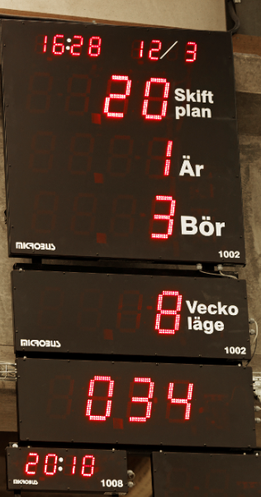
Bra mål
Ger tydliga, prioriterade
”bilder” av VAD som ska uppnås
Ger inom befintliga ramar utrymme för människor kreativitet och fantasi i HUR målen faktiskt uppnås
Notes:
Förklara att gemensamma mål ökar tydligheten om vart man är på väg och vad som ska uppnås. Men att det inte behöver bli deltaljstyrt hur man ska nå målen.
Bilden visar hur man ligger till på en industri (från taket). Alla ser hela tiden hur man presterar utifrån mål-nivån. Exempel på en tydlig visualisering, hjälp för att hålla rätt takt i flödet.

Slide 4


Exempel från lantbruksföretag
Företagets vision
Företagets mål
Gårdsråd 4 gånger per år
Minst en utbildningsdag per medarbetare och år
VI FYLLER FRAMTIDEN MED
GRÖN MJÖLK FRÅN KOR SOM VI ÄLSKAR
Förbättringsmöte 1 gång i månaden
Minst 10 % i vinstmarginal per år
Vi hinner tänka
Pulsmöte varje morgon
Minst 40 % soliditet
Vi jobbar smart
Vi tjänar pengar
2 aktiviteter ihop i personalgruppen per år.
Människorna mår bra
Djuren mår bra
Max 1 kadaverko per månad
Max 150 000 i tankcelltal
Alla ägare har 1 veckas sammanhängande semester per år.
Minst 12 000 kg levererad mjölk per ko
Företagets värderingar
POSITIVA TA ANSVAR
RISKMEDVETNA TYDLIGA
Notes:
Exempel från lantbruksföretag hur man kan jobba med att knyta ihop mål, vision, värderingar
Det bruna vid trädens rot är företagets värderingar (hur vi ska förhålla oss/vara mot varandra, företagets ”hjärta”) I trädet I gult står vad som är viktigt för företaget. I solen finns visionen, dit man strävar. I grönt finns målen, hur vi mäter att vi är på rätt väg.
(Detta ett exempel på ett produktionssystem – mera om detta kan man lära sig om i modulen – Värderingar som är en egen modul, samt i Lean och Leansprincpier modulen. Obs! Vanligtvis finns även Leans principer med i ett företags produktionssystem, vilket inte är så tydligt i denna bilden. Denna bild mera fokuserad på målen som denna modul är kopplad till. Finns inget rätt och fel vad företaget prioriterar att ta med i sin egen bild – denna tas fram tillsammans för att skapa stor delaktighet och förståelse vad som är rätt för oss, förtydligar verksamhetens väg framåt.

Slide 5

Varför sätta upp mål?
Roligt, sporrande, utmanande
Alla arbetar med rätt saker, åt samma håll
Fira framgångar
Lättare att upptäcka i tid om något inte går som man tänkt
En del i företagets jobb med ständiga förbättringar
Notes:
Varför sätta upp mål?
Gå igenom och stäm av i gruppen - Håller ni med om detta? Lämpligt att be dem surra med grannen, fråga om de kommer på något mera utöver detta. Stöd för att skapa engagemang och ringa in nyttan med att sätta upp mål.

Slide 6
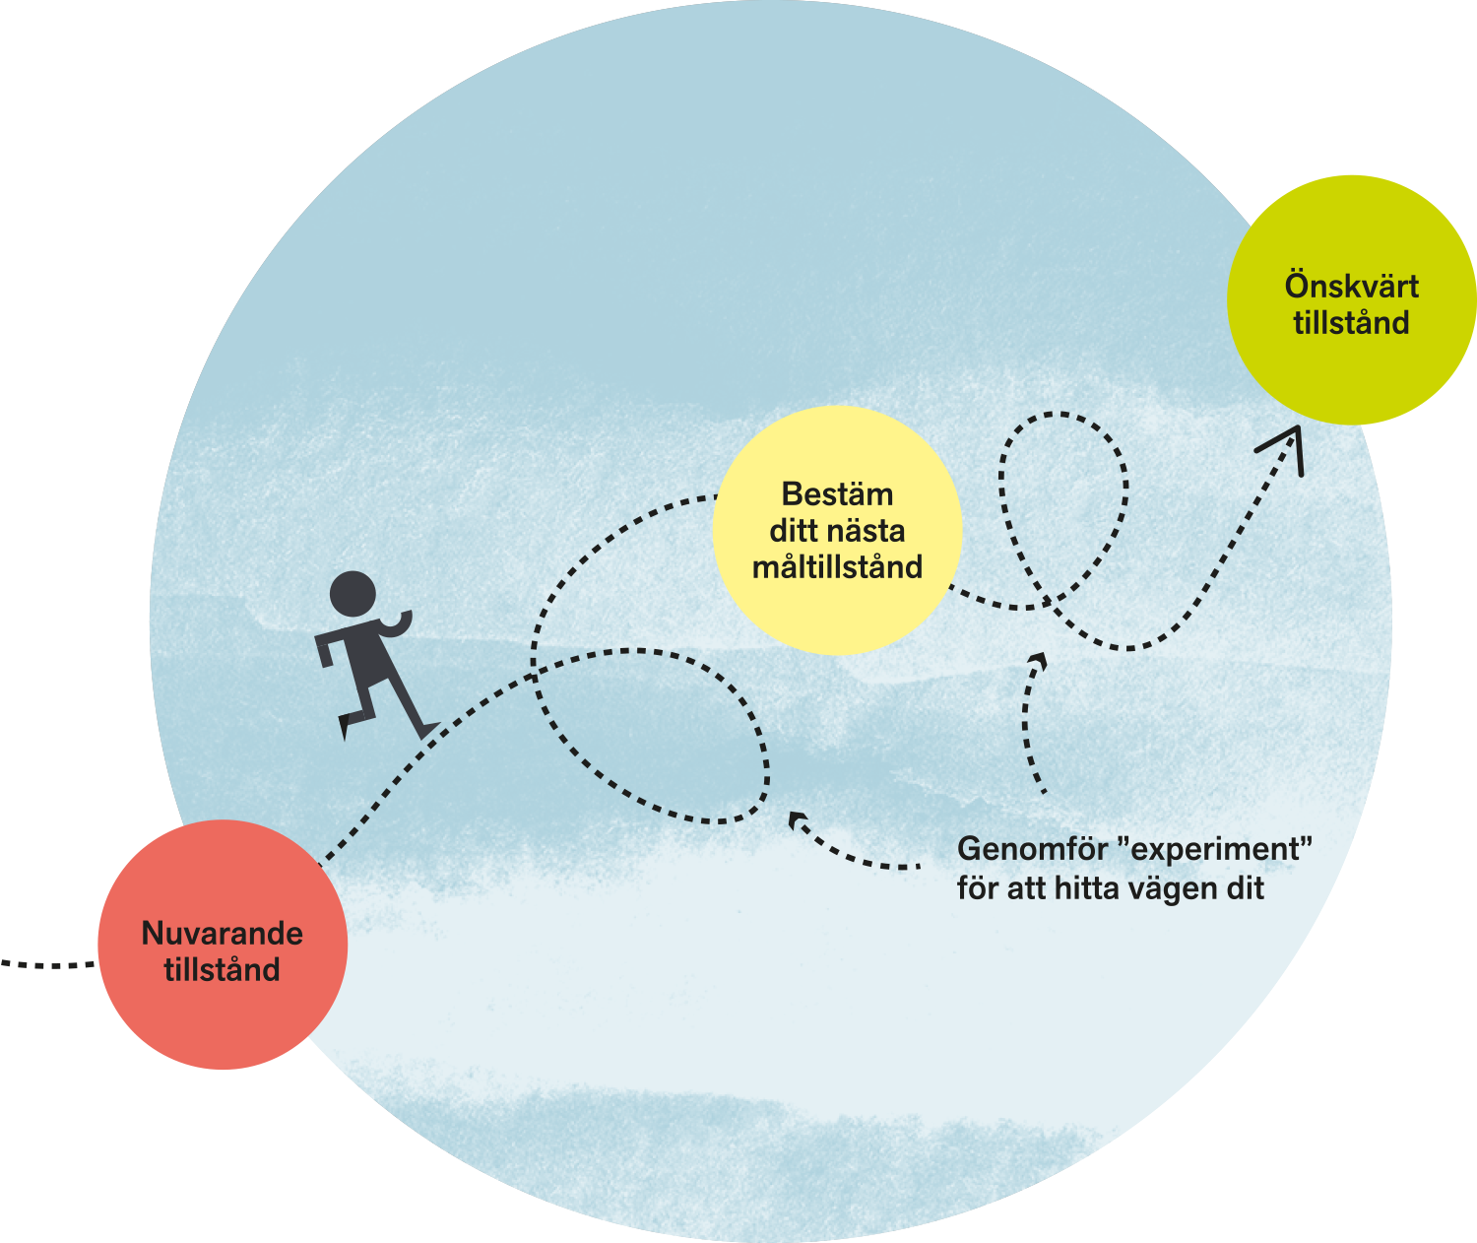
Lära sig på vägen Ibland kan det vara smart att ta ett steg i taget. Vi vet ju inte rätt väg till vårt mål!
Notes:
Mål kan behöva ändras när man får mer kunskap (som man inte hade när målet sattes)
Experiment handlar om hur man arbetar med förbättringar. Försök genomföra en förbättring i taget, då vet man sedan lättare vad som verkligen gav effekt. Var noga med att utvärdera när det är genomfört – blev det bättre? Hur mycket bättre? Vad kan vi fortsätta med?
Koppling till PUFF / PDCA – egen kunskapsmodul

Slide 7
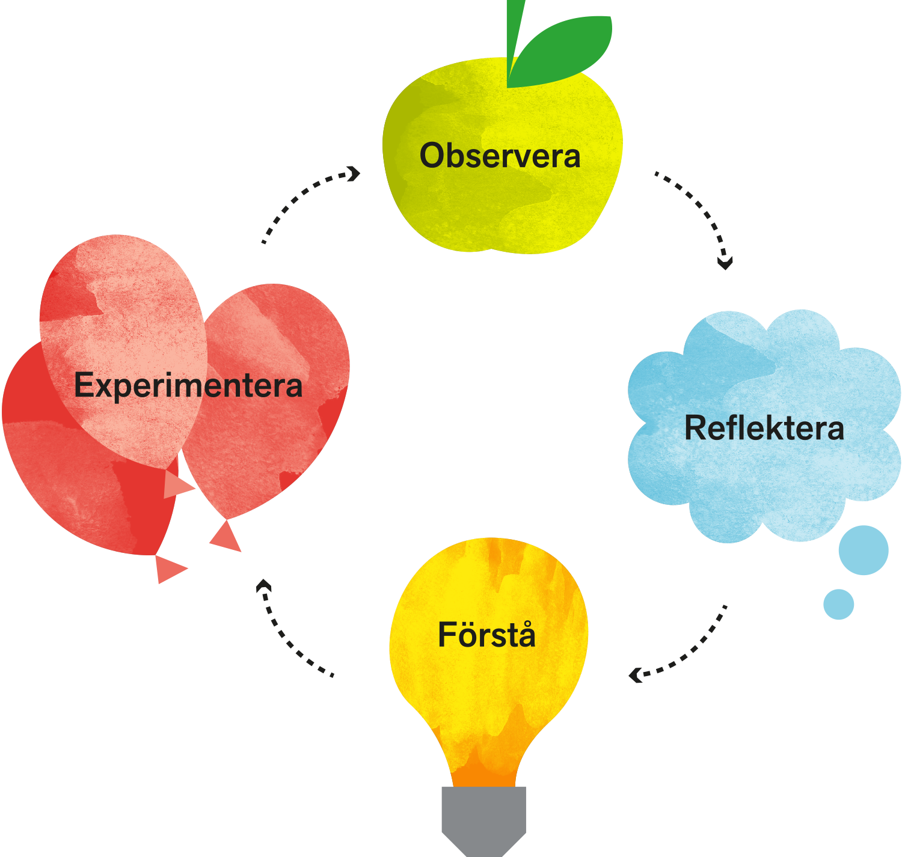
Lärcykeln
Man kan se hur det går
Det finns tid att tänka
Man kan och vågar testa nya idéer
Det finns en öppen diskussion
Notes:
Att jobba systematiskt med mål är en del i lärcykeln!
Vi lär oss och får revidera våra mål när vi vet bättre.

Slide 8
Bra mål är SMART:a
Specifika
Mätbara
Accepterade
Realistiska
Tidsbestämda
Kan vi ge ett exempel på ett SMART mål?
Notes:
Fråga gruppen om de har ex. på smarta mål
Uppsatta mål behöver fylla de här kriterierna: Specifik+mätbar: Tydliggör samt vet när man nått dem
Accepterade: alla i företaget känner sig bekväma med dem och känner att de är viktiga
Realistiska: annars blir man inte motiverad av dem
Tidsbestämda: annars blir de ingen utmaning eller sporre.
Tips! Vill man ha mer stöd här så kan man visa de bilder som ligger sist i presentationen, en bild för varje bokstav i SMART.

Slide 9
Exempel på ett O-SMART mål Vi ska förbättra förstaskörden!
Exempel på ett SMART mål
1:a skörden 2026 ska ha ett proteinvärde på 150-170 g Rp/kg ts, ett energivärde på 6,0 NEL/kg ts eller högre och en ts på 30-35 %.
Från det att vi startar att slå så ska allt vara inkört och silon täckt på 70 timmar.
Notes:
Ex. På ett mål som inte är SMART och ett som är det.

Slide 10
Bra mål eller nyckeltal
Ska gå att påverka för den som gör arbetet.
Man ska få resultatet i så nära anslutning till arbetet som möjligt.
De ska gå enkelt att registrera – hellre sätta pinnar på en tavla än att föra in siffror i en dator.
Tänk efter om genomsnitt visar det vi vill veta.
Exempel
Vi ska ha 5 % vinstmarginal per år.
eller
Vi ska leverera 5 000 kg mjölk per dygn.
Med vilket av dessa mål kan man gå hem varje dag och veta hur det går?
Notes:
Tänk er att ni har en personalaktivitet och går och bowlar tillsammans. Men i den här bowlinghallen hänger det ett skynke för käglorna så man vet inte riktigt hur man ska kasta klotet. Man hör om det ramlar käglor, men man vet aldrig riktigt hur många. I slutet av kvällen får ni det genomsnittliga antalet käglor som fallit för varje gång ni kastat klotet. Det blir inte riktigt så roligt och det är svårt att bli bättre under kvällen. Om man vill prova olika sätt att kasta för att se vilket som är bäst får man gå och bowla väldigt många gånger.
Man blir inte så motiverad av mål om man inte kan påverka om man ska nå dem eller inte. Även om ett ekonomiskt resultat kanske är mer intressant för en företagare än en viss produktionsnivå, så är det bättre att bryta ner det till en sådan nivå att var och en på arbetsplatsen vet vad han eller hon ska göra idag för att nå målet.
Istället för genomsnitt kan man kanske använda antal som hamnar i ett önskat intervall?

Slide 11
Bryta ner mål
"Stora" mål som tar lång tid att nå behöver delas upp i delmål. För att vara motiverande och visa att vi rör oss i rätt riktning.
Exempel
Huvudmål
Allt grovfoder ska lagras i plansilofack vid skörd 2028.
Delmål
2 plansilofack byggs våren 2026, lej in hackningen
Inköp av hack + vagn till skörd 2026
1 plansilofack byggs våren 2027
1 plansilofack byggs våren 2028
Notes:
Tänk er att ni har en personalaktivitet och går och bowlar tillsammans. Men i den här bowlinghallen hänger det ett skynke för käglorna så man vet inte riktigt hur man ska kasta klotet. Man hör om det ramlar käglor, men man vet aldrig riktigt hur många. I slutet av kvällen får ni det genomsnittliga antalet käglor som fallit för varje gång ni kastat klotet. Det blir inte riktigt så roligt och det är svårt att bli bättre under kvällen. Om man vill prova olika sätt att kasta för att se vilket som är bäst får man gå och bowla väldigt många gånger.
Man blir inte så motiverad av mål om man inte kan påverka om man ska nå dem eller inte. Även om ett ekonomiskt resultat kanske är mer intressant för en företagare än en viss produktionsnivå, så är det bättre att bryta ner det till en sådan nivå att var och en på arbetsplatsen vet vad han eller hon ska göra idag för att nå målet.
Istället för genomsnitt kan man kanske använda antal som hamnar i ett önskat intervall?

Slide 12

Uppföljning
Utan kontinuerlig uppföljning fungerar inte målstyrningen.
Tillfälle att ge feedback (beröm!)
Uppföljningen ger nytt nuläge
Uppföljning utifrån mål = lärande & utveckling
Uppföljning utan mål = negativ styrning & kontroll
Notes:
Att jobba med PDCA/PUFF är ett sätt att komma ihåg att föja upp. Finns separata kunskapsmodul om detta.

Slide 13
Motivation och återkoppling
Att uppmärksamma utfört arbete och återkoppla, lämna feedback, på detta är ett av de mest kraftfulla verktygen för att motivera medarbetare som en ledare har.
Och detta ska ske systematiskt, frekvent och regelbundet.

Slide 14

Övning
Är vi nöjda med de mål vi satt och de nyckeltal som vi följer? Går de i linje med vår vision - vår strävan?
Mäter vi rätt saker? Har vi mål för alla delar av verksamheten?
Sker uppföljningen på rätt sätt? Rätt frekvens? Rätt visualisering? Ser alla hur det går?
Notes:
Diskussion i gruppen.
Fråga om de har mål för hur bra vi är på att ta hand om personalen, hur bra vi mår? Hur mäter man detta i dag? Skulle vi kunna bli bättre på det? Det är lätt att det mest blir produktionsmål då de är lättas att få fram, försök att tänka på helheten när ni sätter mål för att skapa en långsiktigt hållbar verksamhet.

Slide 15
Övning
Om vi idag inte har SMARTA mål.
Vilka ska vi ha?
Notes:
Diskussion i gruppen.
Försök få gruppen att sätta mål för alla viktiga delar av verksamheten.

Slide 16
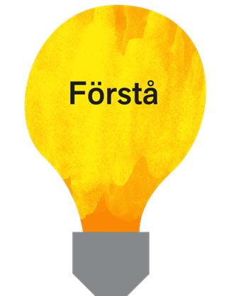

Tips!
Film – Lean för en säkrare arbetsmiljö i lantbruket

Slide 17
Tips!
Flera kunskapsmoduler från verktygslådan
som kan vara till stöd i arbetet med att utveckla verksamheten.
Vision - ledstjärna
Värderingar – hur vara mot varandra
Lean och Leanprinciper
Gröna korset – arbetsmiljö
PUFF/PDCA - Strukturerad problemlösning
Notes:
Här listas flera moduler som stöd i arbetet, flera går in i varandra och kompletterar varandra.

Slide 18

Bra mål är SMARTa - Specifika
Tydliga och väl avgränsade
Ex:
”Vi behöver seminera fyra kor i veckan för att få jämnt fördelade kalvningar”
Årsservicen på alla maskiner ska vara klar innan sista februari”
Notes:
18
18
Vad har deltagarna själva för exempel på specifika mål?
Uppsatta mål behöver fylla de här kriterierna. De gör att man
Specifik+mätbar: vet när man nått dem
Accepterade: alla i företaget känner sig bekväma med dem och känner att de är viktiga
Realistiska: annars blir man inte motiverad av dem
Tidsbestämda: annars blir de ingen utmaning eller sporre. Då kan man arbeta likadant som utan målet, det blir som det blir och når man målet är det en rolig bonus.

Slide 19

Bra mål är SMARTa - Mätbara
Målen ska gå att mäta och helst med jämna mellanrum
Ex
Hur mäter man avkastningsresultat? Bra arbetsmiljö? Utveckling?
Notes:
19
19
Om de inte satt upp något mätbart mål, fråga dem hur de vet när de nått målet. (Om man har satt ”bra djurhälsa” som mål, hur ska man då veta när man nått det?
Bra mätetal är svårt. Det gäller egentligen att använda sin fantasi för mätetalen ska ju beskriva arbetet på just det här företaget. Prata om att man använder mätetalen med förnuft så att de inte motverkar mer övergripande mål (om enda syftet var att få max mjölk i tanken skulle man ju hälla i all celltalsmjölk och penicillinmjölk, haha, men ni är ju intelligenta människor, så ni förstår ju detta…)
Känner ni till ert nuläge? Första åtgärden i handlingsplanen kanske blir att ta reda på det. I den diskussionen kommer man automatiskt in på mätetal som beskriver målet. Notera dessa, så kan de välja ett antal att visualisera på leantavlan.

Slide 20

Bra mål är SMARTa - Accepterade
Alla ska känna sig bekväma med att arbeta mot målet.
Finns det några risker när ni ska arbeta mot det här målet?
Notes:
20
20
Ställ frågan om det finns några risker när de ska arbeta mot det här målet, dvs finns det några oönskade effekter man kan få ”på köpet”?
T ex om målet är att minska mängden övertid, kan det leda till att man börjar slarva, ta risker eller stressa i arbetet? I en del arbetsgrupper där folk har skilda arbetsuppgifter kan det ändå uppstå konflikter mellan olika mål och de behöver man hantera
Uppsatta mål behöver fylla de här kriterierna. De gör att man
Specifik+mätbar: vet när man nått dem
Accepterade: alla i företaget känner sig bekväma med dem och känner att de är viktiga
Realistiska: annars blir man inte motiverad av dem
Tidsbestämda: annars blir de ingen utmaning eller sporre. Då kan man arbeta likadant som utan målet, det blir som det blir och når man målet är det en rolig bonus.

Slide 21

Bra mål är SMARTa - Realistiska
Målen ska vara på en sådan nivå att de är möjliga att nå
Vart ligger vi i dag? Hur har vi förbättrat oss de senaste åren? Vad kan vi vänta oss kommer att hända? Vad behöver vi lägga ribban för att känna att vi har en sporrande utmaning?
Notes:
21
21
Reflektioner från deltagarna? Vad är coachens roll här, hur mycket ska hen utmana?
Uppsatta mål behöver fylla de här kriterierna. De gör att man
Specifik+mätbar: vet när man nått dem
Accepterade: alla i företaget känner sig bekväma med dem och känner att de är viktiga
Realistiska: annars blir man inte motiverad av dem
Tidsbestämda: annars blir de ingen utmaning eller sporre. Då kan man arbeta likadant som utan målet, det blir som det blir och når man målet är det en rolig bonus.

Slide 22

Bra mål är SMART:a - Tidsbestämda
För varje mål ska man veta när det ska vara uppnått.
Ex
Vid nästa årsskifte ska vi ha nått upp till 12,4 avvanda smågrisar/sugga och år
Notes:
22
22
När ska de ha uppnått detta? Är tidsgränsen realistisk? Eller fegar ni så att målet inte blir någon utmaning om det är det ni är ute efter?
Uppsatta mål behöver fylla de här kriterierna. De gör att man
Specifik+mätbar: vet när man nått dem
Accepterade: alla i företaget känner sig bekväma med dem och känner att de är viktiga
Realistiska: annars blir man inte motiverad av dem
Tidsbestämda: annars blir de ingen utmaning eller sporre. Då kan man arbeta likadant som utan målet, det blir som det blir och når man målet är det en rolig bonus.

Slide 23

Målen ska gå att påverka
Målen ska gå att påverka så att det gör skillnad vad man gör på jobbet
Ex
”Vi ska nå 5% lönsamhet om två år
Vs
”Tid som går åt varje vecka att leta efter saker”
Var och en ska kunna gå hem varje dag och veta att man är lite närmare målet!
Notes:
23
Ofta behöver man bryta ner målen i delmål som är mer konkreta, för att de ska betyda något för den enskilda medarbetaren.

